Slide 1
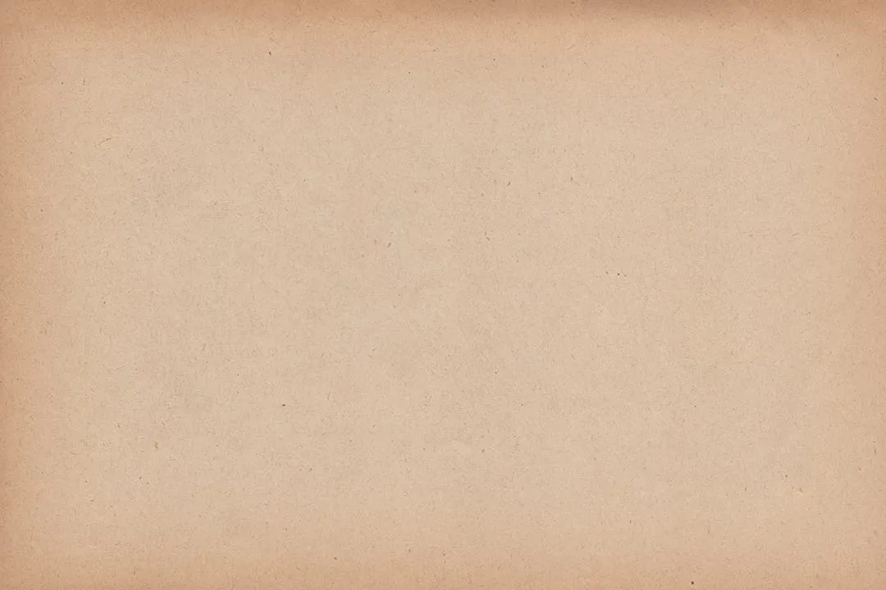
Az ember tragédiája a Nemzeti Színházban
Paulay Ede, Németh Antal és Gellért Endre
rendezései
Készítette: Kedvenc csapatom a Ráckevei Ady Endre Gimnáziumból

Slide 2
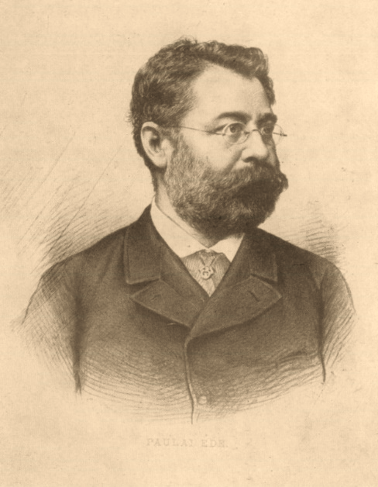
Paulay Ede (1836-1894)
„Az nyer, aki mer!”
szülei egyházi pályára szánták, ő azonban 1851-ben Kassán színész lett.
Vándorszínészi évek: Kolozsvár, Szeged, Debrecen, Győr.
1863-tól a Nemzeti Színház színésze, ahol Hamletet, Bánk bánt játszott.
Rendezőként első munkája a Hamlet volt. Tíz évvel később távozni kényszerült (összeverekedett egy súgóval).
Évekkel később tért vissza rendezőként bécsi, londoni tapasztalatokkal, Bécstől Londonig számos színházban gyűjtött tapasztalatot, majd főigazgatói posztot töltötte be haláláig.
Nevéhez fűződik a „Shakespeare-kultusz” meghonosítása a Nemzeti Színházban: Hamlet, Szentivánéji álom, Rómeó és Júlia, A vihar, Julius Caesar, Téli rege.
Szophoklés: Elektra és az Antigoné.
Madách Imre: Az ember tragédiája (1883. szeptember 21.)
Legnagyobb érdeme a régi magyar drámai irodalom fölelevenítése. Élete fő művének Az ember tragédiája színpadi átdolgozását és első előadását tartják.

Slide 3
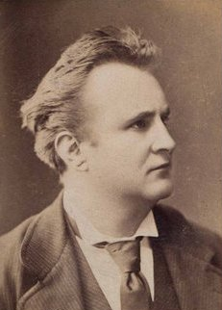
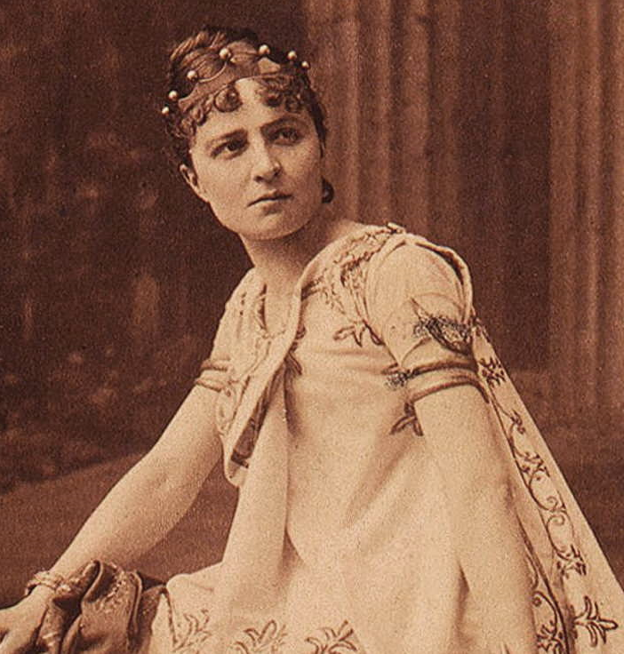
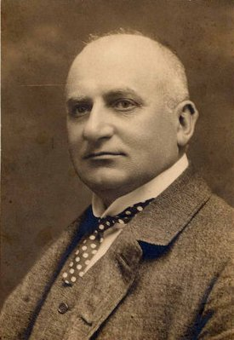
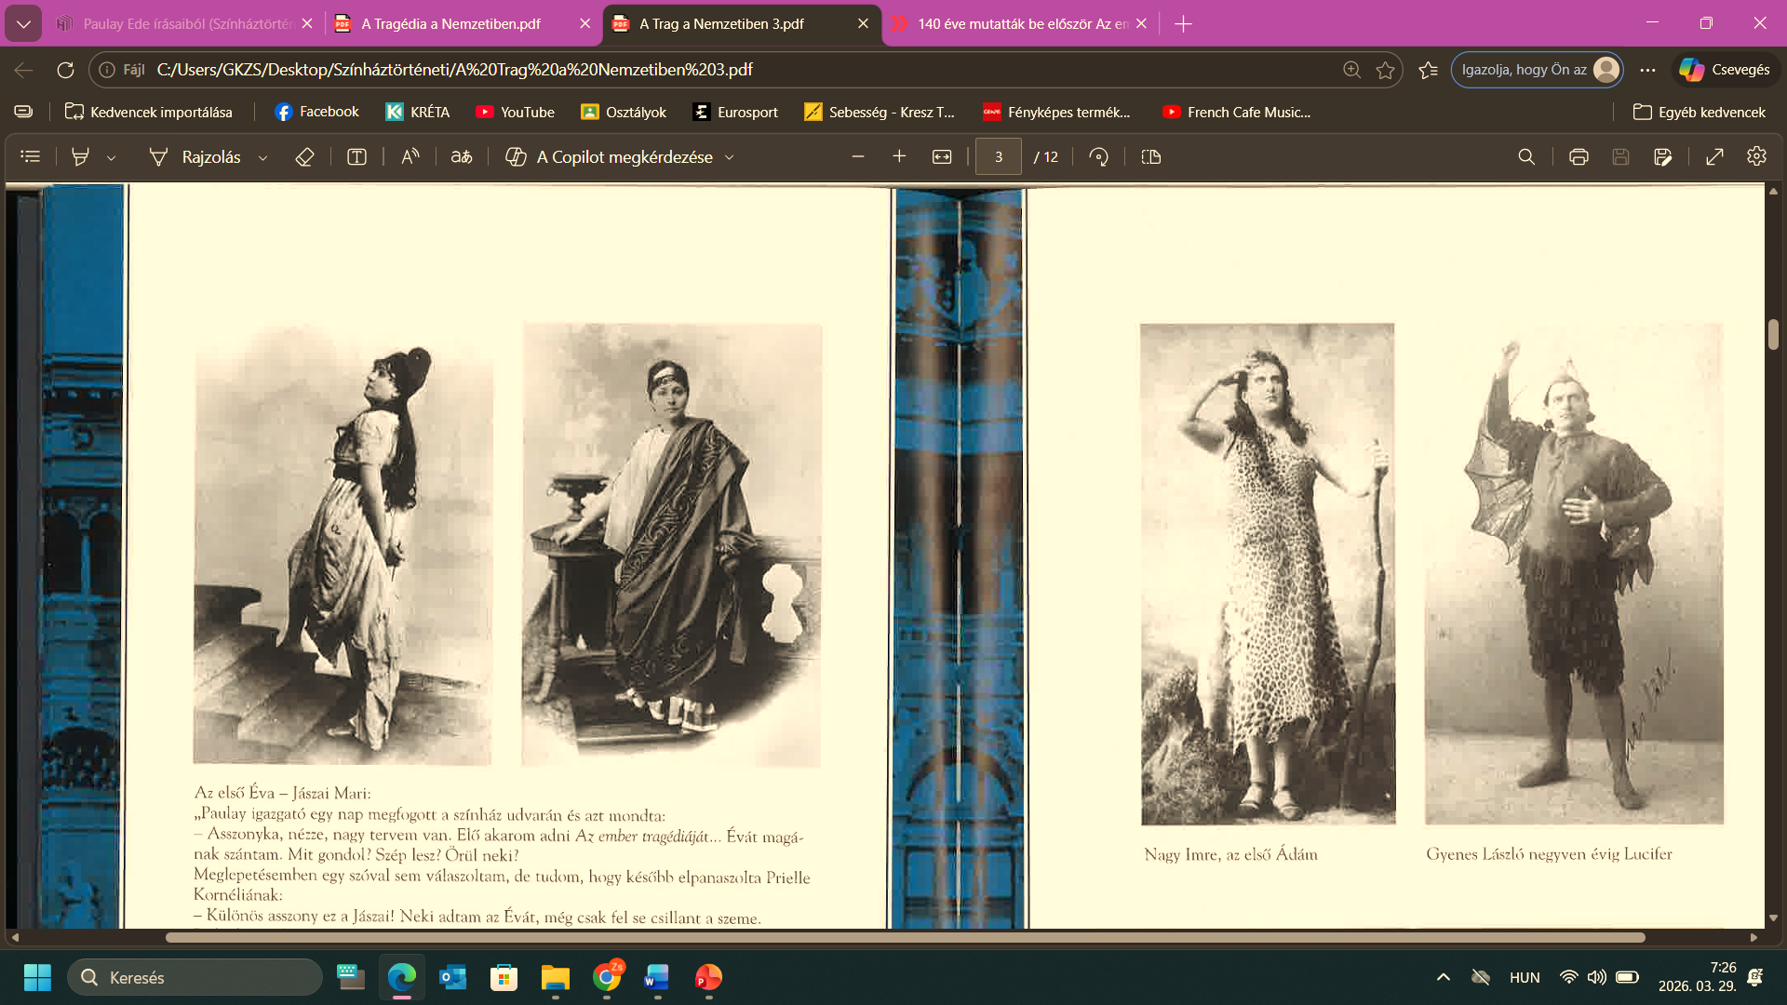
Az ember tragédiája ősbemutatója 1883. szeptember 21.
Ádám: Nagy Imre
(Kossuth Lajos keresztfia)
Éva: Jászai Mari
Lucifer: Gyenes László
(40 évig játszotta Lucifert)

Slide 4
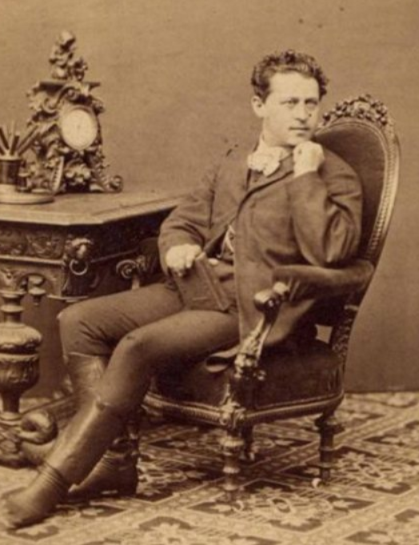
„Az első kérdés, mely előttem fölmerült akkor, midőn Az ember tragédiája szinrehozatalának gondolata bennem megfogant, az volt: van-e valakinek joga oly költői müvet, melyet szerzője nem szinpadra szánt, melyet nem is drámának nevezett, melyet az előadás kellékeinek mellőzésével alkotott, szinpadra vinni?”
„… középutat választottam a szükséges és a fölösleges közt. Díszes, de nem csillogó keretet terveztem a képekhez. Sehol se akartam a külső fénnyel vonni el a figyelmet a költeményről; de törekedtem mindent előállítani, ami világosabbá, könnyen érthetővé teheti.”
„Péntek. Rám virradt végre a nagy nap. Jártam-keltem egész délelőtt, nem volt nyugtom. Végignéztem az öltözőkben az összes ruházatot (...) megkezdődött a nyitány. Telt ház, gyönyörű közönség – mindenki arcán a várakozás és kíváncsiság izgatottsága. A nyitány hosszú és fárasztó volt. Végre felment a függöny, a három előjátéki kép roppant hatást idézett elő. Az egész ház tapsolt és hívott, végre kimentem, kétszer egymásután. A siker el volt döntve, és képről képre fokozódott.” Paulay Ede
Paulay Ede 1887-ben

Slide 5
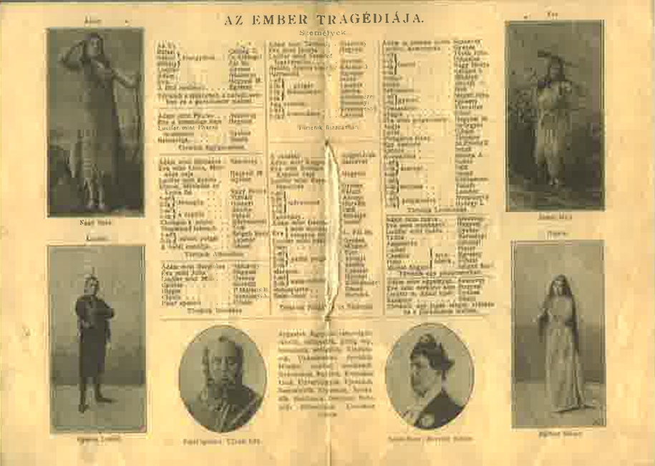
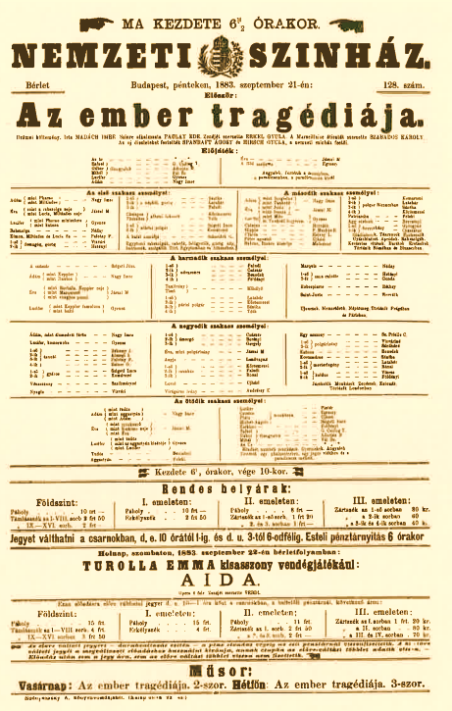
Először alkalmaztak villanyvilágítást, illetve a megnagyobbított színpadon forgókat és süllyesztőket alkalmaztak.
A jelmezeket Paulay válogatta, Ádám és Lucifer jelmezeit pedig ő is tervezte. 1500 forint támogatást kapott a darab, ami nagyon kevés volt
„Régi kosztümöket szedtünk elő, kopott díszleteket alakítottunk, festettünk át - megtettünk mindent, amit a kevés pénzből lehetett” –Gyenes László
Jászai Mari jelmezeinek megtervezéséhez Feszty Árpád és Paczka Ferenc festőművészek segítségét kérte.
Jászai először nem örült a szerepnek: „Hogy fogom én eljátszani Évát? Hiszen az esténként tíz külön alakítást kíván!”
A kísérőzenét Erkel Gyula (Erkel Ferenc fia) szerezte.
A Nemzeti színház teljes társulata részt vett a monumentáis előadásban.
A Paulay-féle rendezést 1905-ig játszották. (Podmaniczky Frigyes báró, a színház intendánsa korábban tíz előadást sem jósolt…)

Slide 6
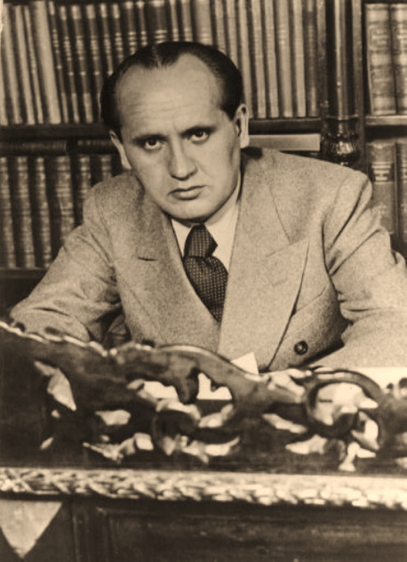
Németh Antal (1903-1968)
„A lehetetlen lelkesít fel, Ádám!”
Budapesti születésű rendező, egyetemi tanár, színháztörténeti író és a Nemzeti Színház igazgatója volt 1935 és 1944 között
Rengeteg helyen tanult (Berlin, Párizs, Bécs, Köln, München, Budapest)
Díszlettörténetet és díszlettervezést oktatott Jaschik János iskolájában
1929-1931 között a Szegedi Nemzeti Színház rendezője volt
A Tragédia szerelmese: nyolc megvalósult és négy asztalfiókban maradt rendezés
A mű népszerűsítése külföldi rendezésekkel, vendégjátékokkal
1933: kötet a Tragédia ötvenéves színpadi útjáról
1935: a Magyar Rádióban a mű hangjátékváltozata
1938: a mű lemezfelvétele
1944: a Madách életéről készített film: Egy ember tragédiája*
a Tragédiából tervezett táncjátékváltozatról szőtt tervei és a film sajnos nem valósultak meg.
*Madách életéről filmet rendezett 1946-ban:
Madách Imre szerepében: Tímár József
Fráter Erzsébet zerepében: Szörényi Éva

Slide 7
1933 | München | Vetített háttereket alkalmazott.
 | Római Operaház (terv) | Nagyszabású operai hatásokban gondolkodott.
 | Veronai Aréna (terv) | Merész tervek a monumentális szabadtéri színpad kihasználására.
1934 | Budai Színkör | A müncheni előadás egyszerűsített változata. A szűkös anyagiak miatt kompromisszumokra kényszerül.
1937 | Hamburg | „Hamburg volt a budapesti előa­dás gyakorlati főpróbája.”
1937. 10. 21. | Nemzeti Színház, Budapest | Tragédia-rendezése pályája egyik csúcsa. A Nemzeti Színház százéves évfordulójára készült. Látványos, mozgalmas, forgószínpados, sok szereplős, "operai" elképzelést valósított meg. Merész világítási effekteket és vetítést alkalmazott. Milloss Aurél tánckoreográfiája a londoni szín haláltáncában döbbenetes hatásával az előadás fénypontja lett. Későbbi rendezéseihez is inspiráló ötleteket adott ez a megvalósítás.
1939 | Nemzeti Kamaraszínház | Szikárabb, egyszerűbb, oratóriumszerű előadás szertartásjellegű motívumokkal.
1940 | Frankfurt | Dinamikus, szimbolikus háttérvetítést használt továbbfejlesztve a kamaraszínházi előadás ötleteit.
1942 | Nemzeti Kamaraszínház | A „középváltozat”: Egyszerre próbál megfelelni a technikailag igényes, korszerű nagyszínházi kívánalmaknak és a kamaraszínpad meghittségének.
1943 | Bern | Keserű tapasztalatok érik, sok kompromisszumot kell kötnie.

Slide 8
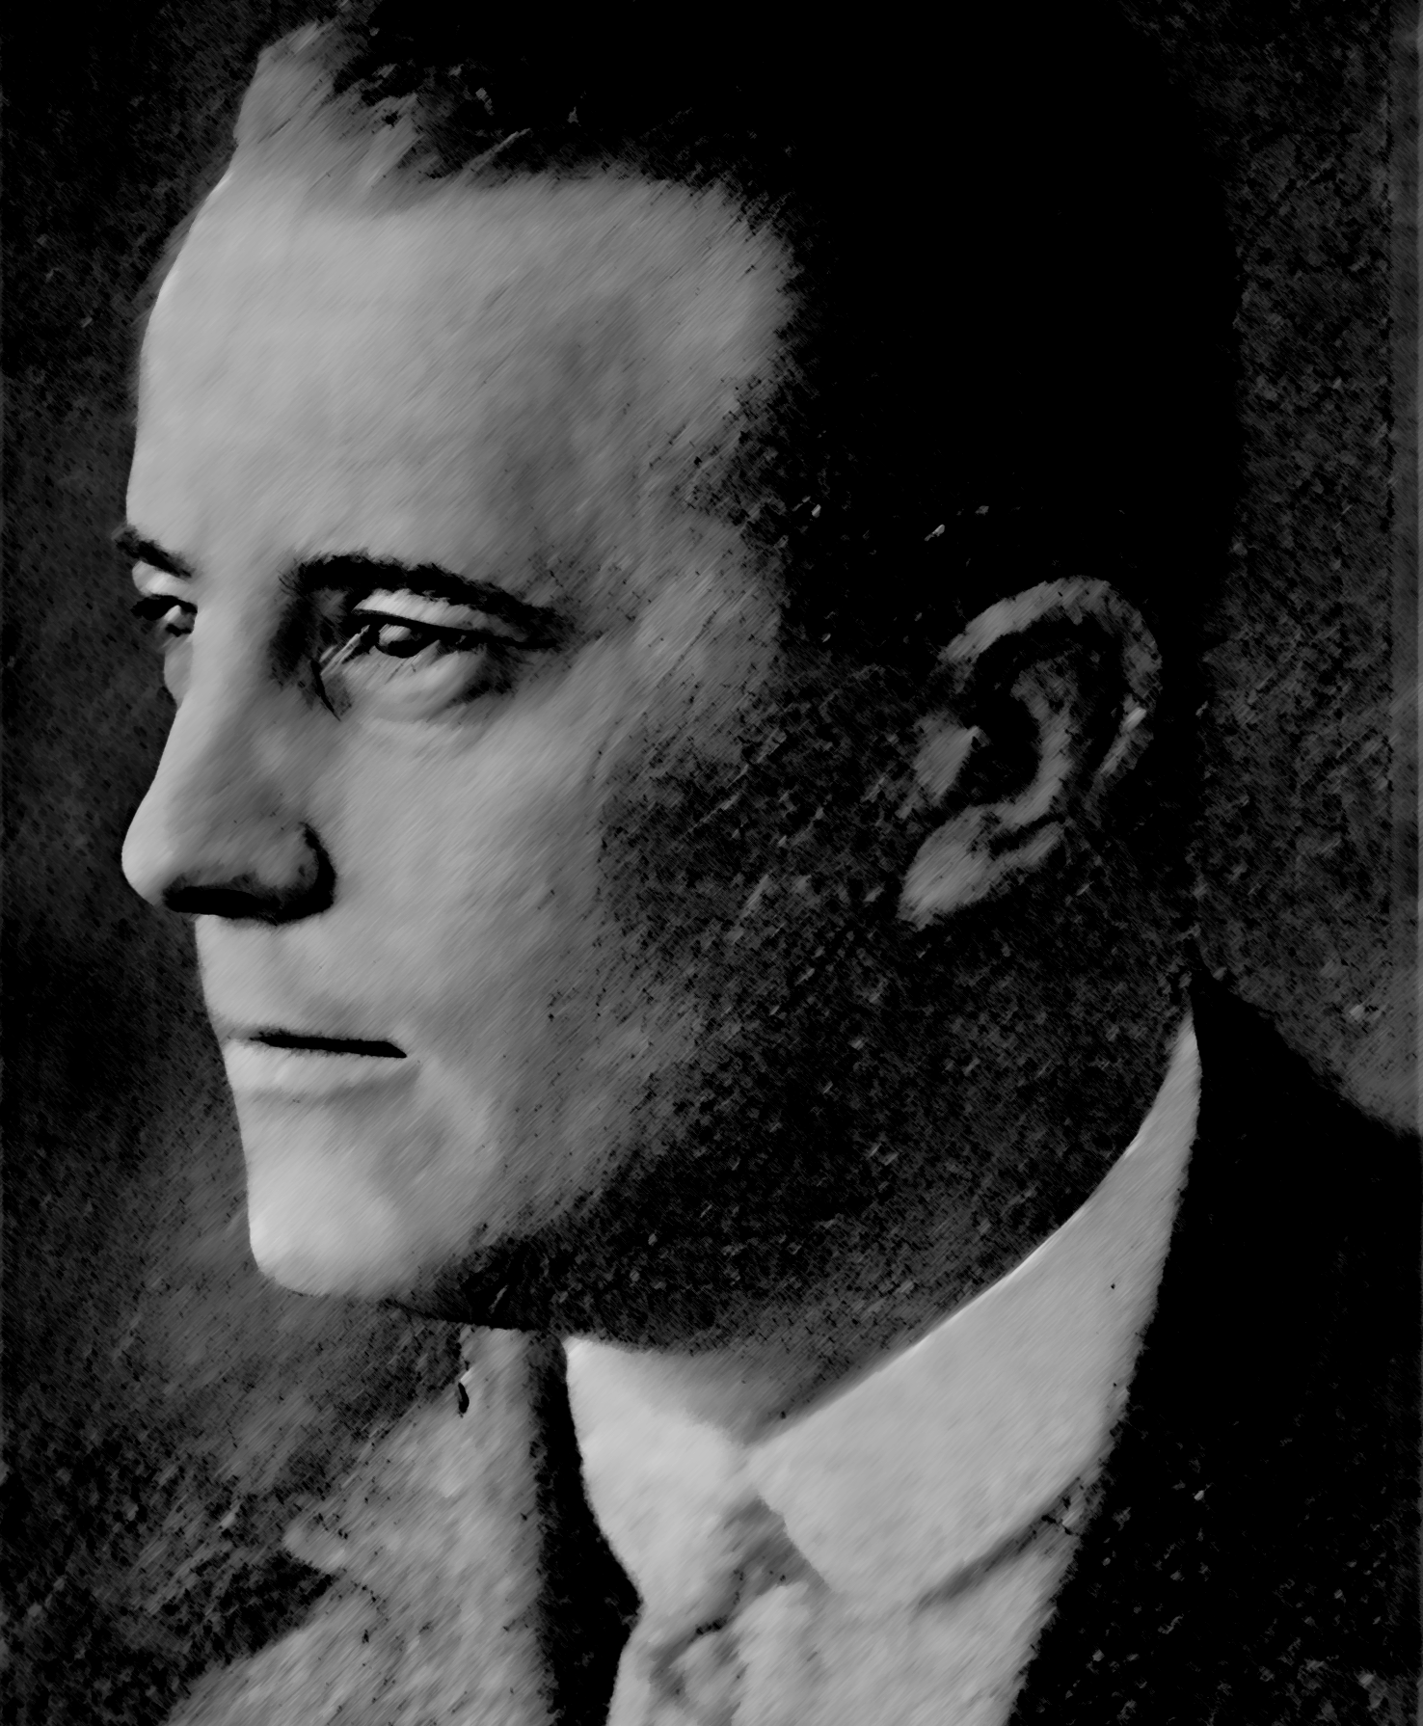
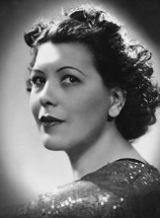
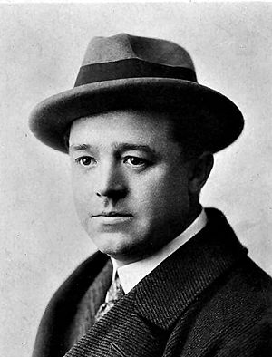
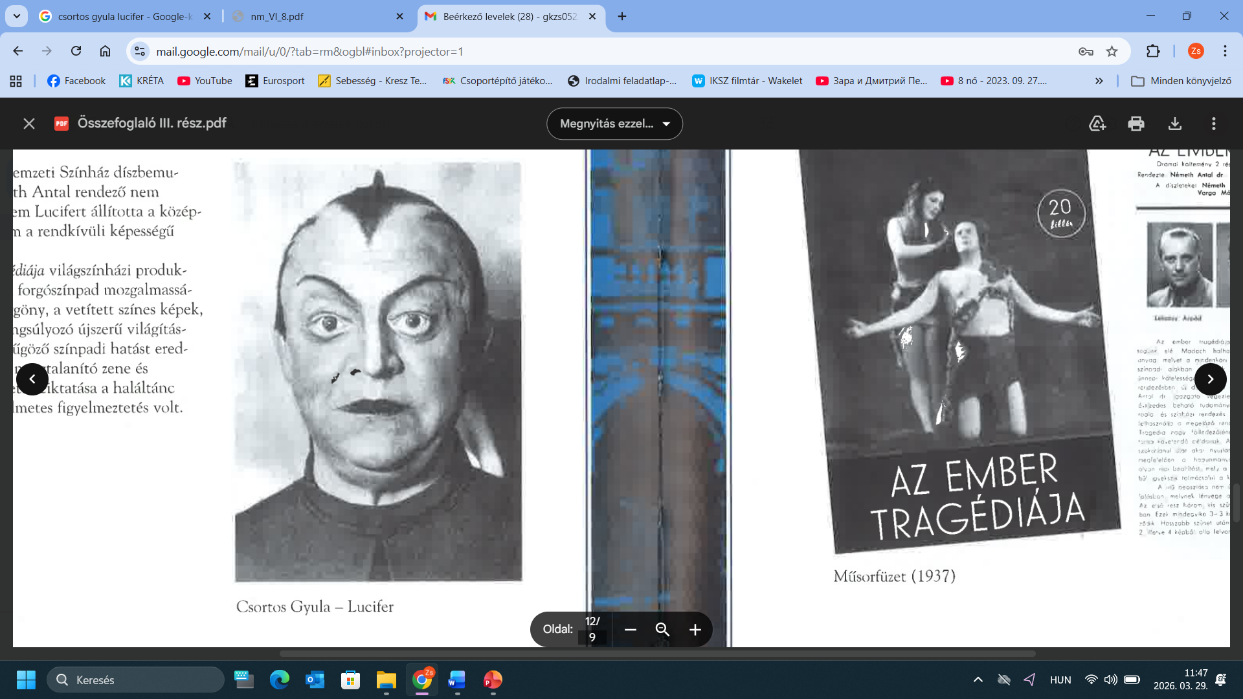

Az ember tragédiája, 1937. október 21.
„Az új rendezés nem forradalmi újításokra tör, hanem – a jubileumi év hagyományainak tiszteletét jelentő légkörének megfelelően – a tradícióban gyökerezik, a múltnak jövőbe mutató eredményeiből, ezeknek egységes felhasználásából alakítja ki az új színpadi formát”
Németh Antal, rendező
díszlet: Horváth János – Varga Mátyás
jelmez: Nagyajtay Teréz
zene: Farkas Ferenc
koreográfia: Milloss Aurél
Ádám:
Lehotay Árpád
Éva:
Tőkés Anna
Lucifer:
Csortos Gyula

Slide 9
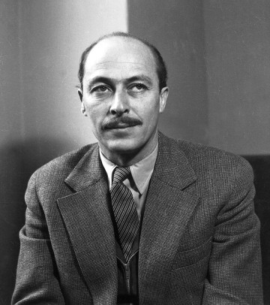
Gellért Endre (1914-1960)
Budapesti születésű kétszeres Kossuth-díjas színész, főiskolai tanár és rendező.
Tagja volt a Magyar Színháznak, a Vígszínháznak, a Független Színpadnak, majd a Nemzeti Színháznak 1945-től.
Első rendezése: 1939 „A méla Tempefői” Csokonai Vitéz Miháytól.
Regéczy Margit volt a felesége, akit 1950-ben vett el.
1954-ben rendezi meg a Tragédiát a Nemzeti Színházban Major Tamással és Marton Endrével.
Néhány színházi rendezése:
Shakespeare: Hamlet
Molière: Gömböc úr
Gogol: A revizor
Csehov: Ványa bácsi (utolsó rendezése)
„…az élet küzdelem, S az ember célja e küzdés maga.”

Slide 10
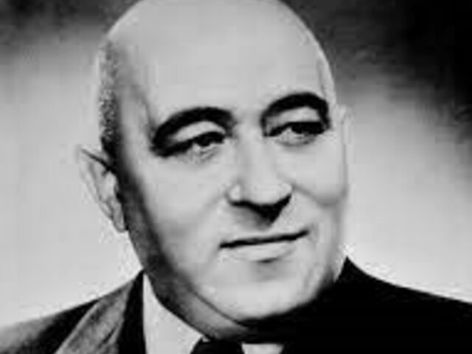
A Tragédia „kényes ügynek” számított az 1950-es években.
Az 1955-ös előadás előtt már több mint hét éve nem játszotta a Nemzeti Színház. A marxista–leninista szocialista-realista esztétika nem tartotta beilleszthetőnek a Tragédiát a „haladó hagyományok” kontextusába (biblikus színek, Falanszter (szocializmus?!))
Az ’55-ös színpadra állítás frenetikus sikert hozott. Nap nap után hosszú, türelmesen álldogáló embersorok kígyóztak a színház pénztára előtt, volt, kétszeres sor zárta körül a volt Nemzeti Színházat a Blaha Lujza téren. A hatalom azonban közbeszólt!
1955. február 21-én Rákosi megnézte az előadást. Már az első jelenetek után dühösen magyarázta kifogásait Major Tamásnak, a Nemzeti Színház igazgatójának. A második színt követően pedig az előadás másik két rendezőjét, Marton Endrét és Gellért Endrét is berendelték. Rákosi nekik is üvöltve tiltakozott a darab műsoron tartása ellen, ordított, csapkodott. Közben kint folyt az előadás, és Rákosi szavai alatt behallatszott a szalonba a színpadon énekelt Marseillaise…
A színháztörténeti és történelmi jelenet leglényegesebb mondata a következik: "Maguknak csak az a szerencséjük, nem szeretek mővészt börtönben látni." Rákosit (és Kádárt is) idegesítette a Tragédia közönségsikere.
Januárban 15-ször játszották, februárban ugyancsak 15-ször, de márciusban, Rákosi látogatása utánmár csak háromszor, áprilisban négyszer, májusban egyszer (!), júniusban kétszer – aztán az évad végén eltűnt a Nemzeti színpadáról.

Slide 11
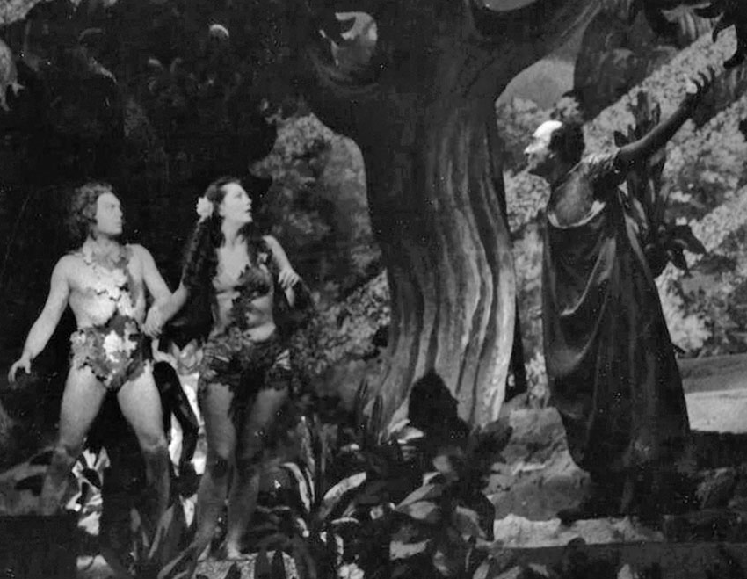
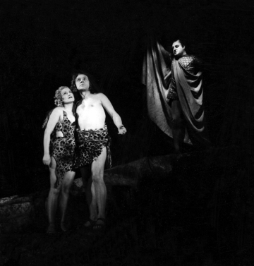
Az ember tragédiája, 1955. január 7.
A Tragédiát két szereposztásban játszották. Az előadás fél hétkor kezdődött, s valamikor éjfél után ért véget (szünetekkel).
Gellért rendezésében egyesítette a Paulay-féle „képsorozat” koncepciót, és Hevesi Sándor időtlenebb, misztériumszerű világát, illetve a látványvilágra Zichy Mihály illusztrációi is hatottak.
Ádám: Bessenyei Ferenc
Éva: Szörényi Éva
Lucifer: Ungvári László
Ádám: Básti Lajos Éva: Lukács Margit
Lucifer: Major Tamás

Slide 12
Köszönjük a figyelmet!
Készítette: Kedvenc csapatom a Ráckevei Ady Endre Gimnáziumból

